Slide 1

Соціально-практичні джерела виникнення i розвитку людських знань
Підготували студенти групи ІП-11 Прищепа В. та Лесів В.

Slide 2


Slide 3


Slide 4
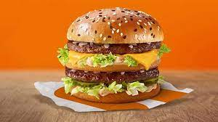

Slide 5


Slide 6


Slide 7


Slide 8
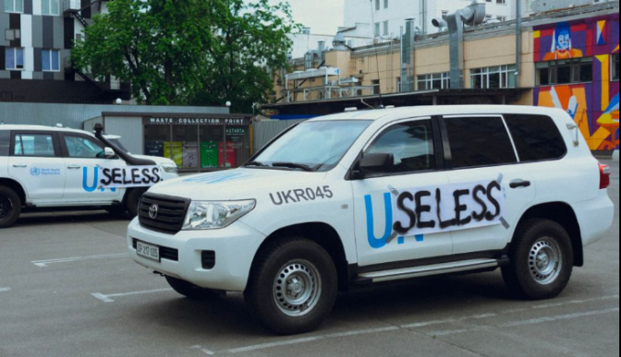

Slide 9





Slide 10


Slide 11
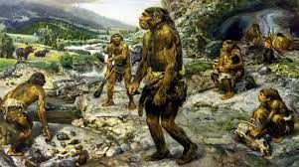

Slide 12
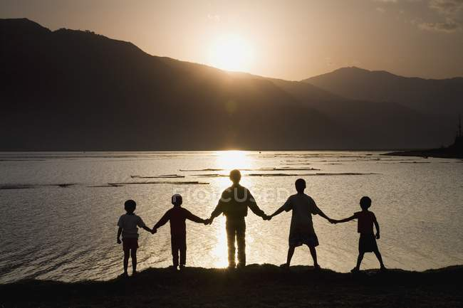

Slide 13
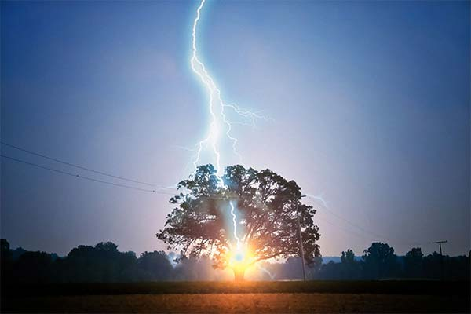

Slide 14
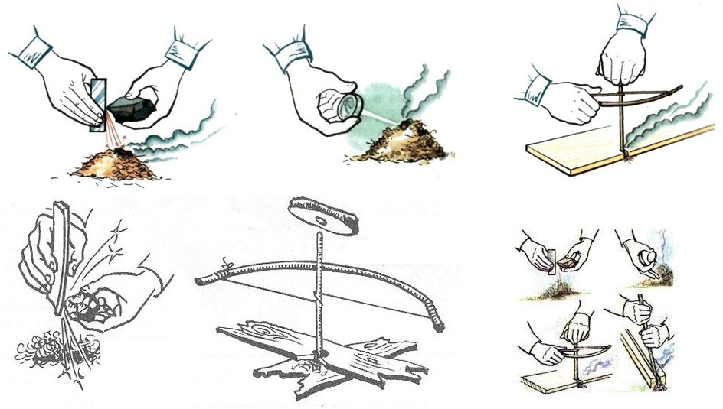

Slide 15
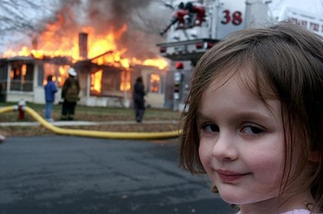

Slide 16
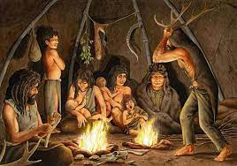

Slide 17
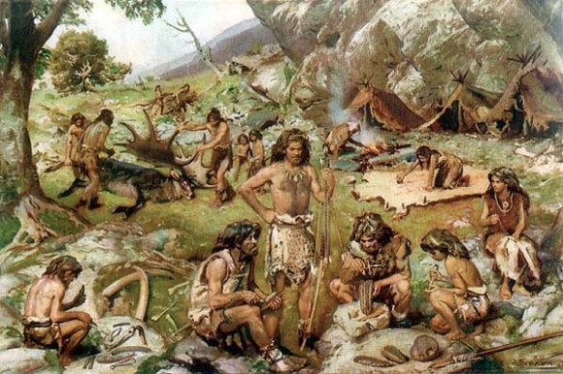

Slide 18
